Slide 1
KONUŞMA ANATOMİ VE FİZYOLOJİSİ
FATİH MEHMET ŞAHİN

Slide 2
Konuşma
Kompleks motor davranışlarından biri olup, solunum kaslarından oral kavitedeki vokal organları içeren birçok kasın temporal ve uzaysal kontrolünü gerektirir

Slide 3
Solunum
Solunum sisteminin iki temel görevi vardır.
Birincil görevi yaşamsal fonksiyonların devamı için gereken gaz değişimidir.
İkincil görevi ise ses oluşumunda enerji kaynağı olmasıdır.
Solunumda görev alan yapılar akciğerler, trakea ve solunum kaslarıdır.

Slide 4
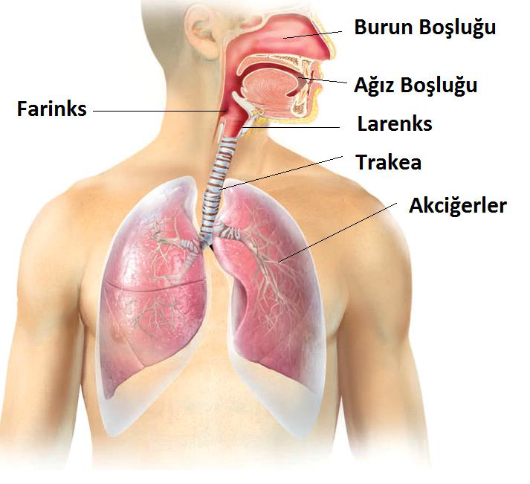
Solunumda görev alan yapılar
Yaklaşık 11cm
uzunluğunda 16-20 hiyalin kıkırdaktan oluşan esnek bir tüptür.

Slide 5
SOLUNUM KASLARI
Solunum kasları
inspirasyon ve ekspirasyon kasları olmak üzere ikiye ayrılır.
Primer inspirasyon kası diyaframdır.
Göğüs ve karın boşluğu arasına yerleşmiş kubbe şeklinde bir kastır.
Diyaframın motor siniri, sinir liflerini C3-C4-C5 seviyesinden alan frenik sinirdir.

Slide 6
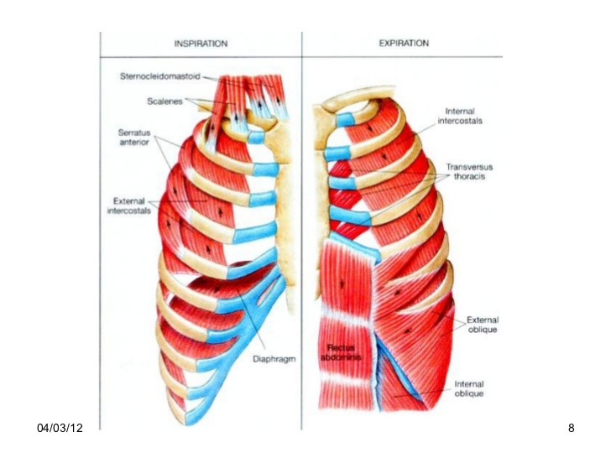

Slide 7
Sternumu yükseltir
Kostaları aşağı içeri çeker.
Kubbe şeklinde
motor siniri, sinir liflerini C3-C4-C5
seviyesinden alan frenik sinirdir.
Normal sol. 300-400mı hava kazandırır
Göğüs kafesini yükseltir.

Slide 8
Fonasyon
Fonasyon, vokal foldların ürünüdür ve konuşmadaki ses kaynağıdır.
Vokal foldlar, aralarından geçen hava ile titreşir.
Larenks, kas-kıkırdak yapısından oluşan ve soluk borusunun üst kısmında bulunan bir yapıdır.
Üç tane tek kıkırdak ve 3 çift kıkırdaktan oluşur.
Ligamentler ile birbirine bağlı olan kıkırdaklar, muköz bir membran ile çevrelenmiştir

Slide 9
Larenks, yetişkinlerde 4.-6. vertebralar arasındayken yenidoğanlarda daha yüksek seviyededir.
Ortalama uzunluğu erkeklerde 44 mm, bayanlarda 36 mm’dir

Slide 10
Daralan bir tüp şeklinde olan larenks boşluğu, kaygan ve oldukça aerodinamik bir yüzeye sahiptir.
Bu tüp, derin kıkırdak yapılarının ligament ve membranlarından oluşan yaprak ve foldlardan meydana gelir.

Slide 11
Vokal foldlar,
Erişkin erkeklerde 11.5-16 mm arasında değişmektedir ve uzunluk puberteyle birlikte 4-8 mm artış gösterir.
Erişkin bayanlarda ise 8-11,5 mm aralığındadır ve puberte döneminde 1-3.5 mm artış gösterir

Slide 12
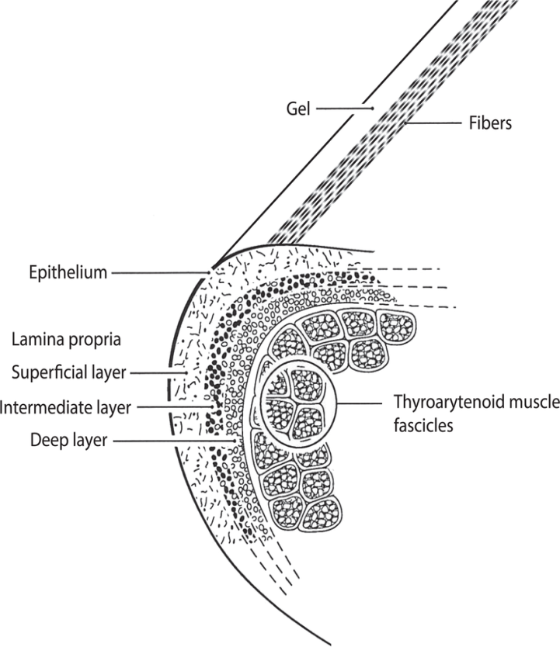
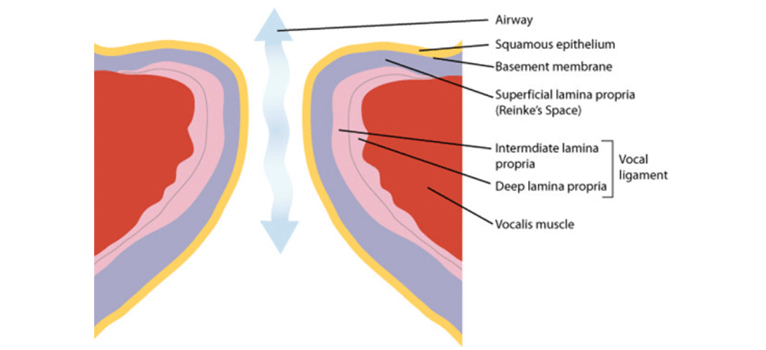
Vokal foldlar 5 doku tabakasından oluşur

Slide 13
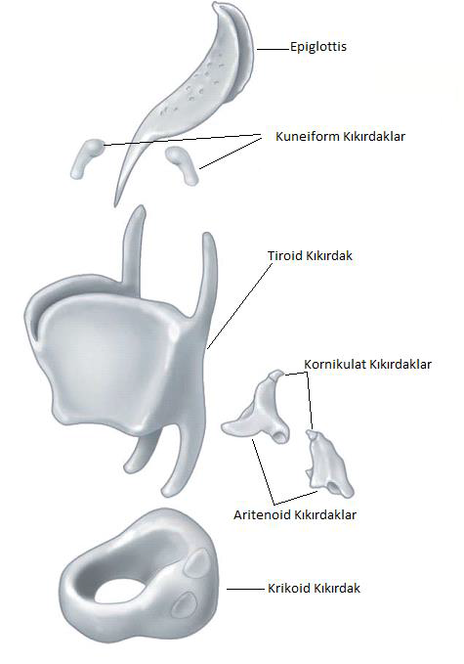
Larenks, üç tane tek üç çift kıkırdak olmak üzere 6 kıkırdaktan meydana gelir.

Slide 14
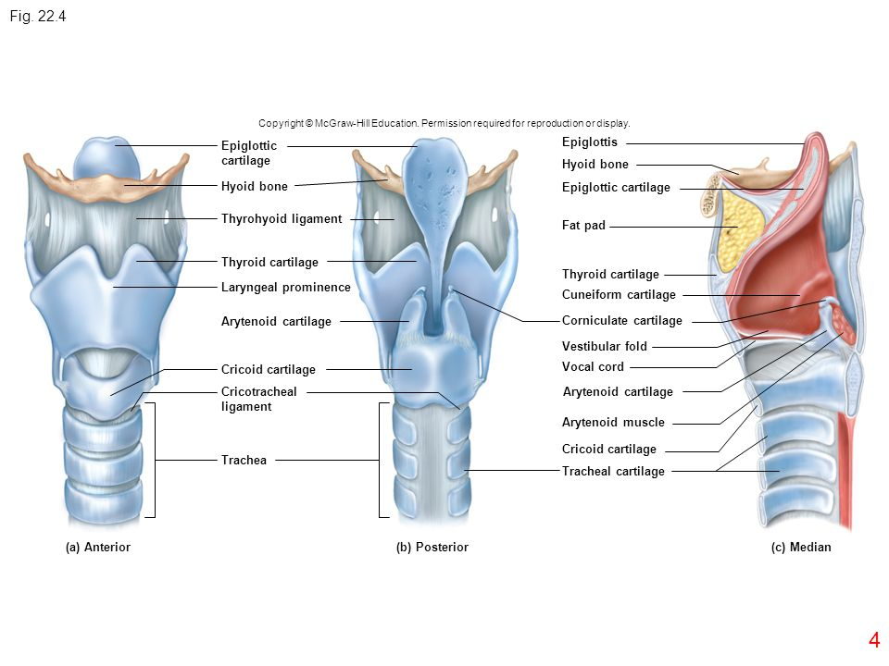

Slide 15
Larenks kasları intrinsik ve ekstrinsik olmak üzere ikiye ayrılır.
Larenksin intrinsik kasları adduktörler, abduktörler, tensörler, relaksörler ve yardımcı kaslar olmak üzere 5 farklı gruptan oluşur

Slide 17
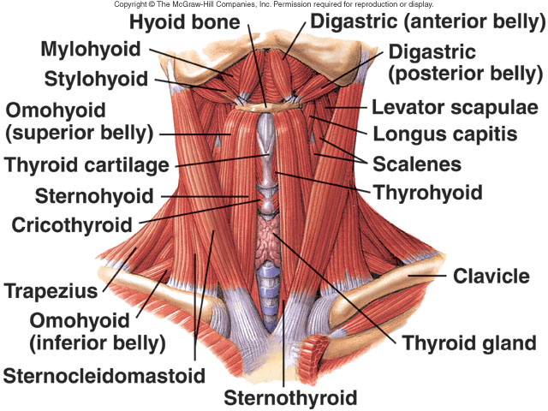
Larenksin kasları dış kaslar ve iç kaslar olmak üzere ikiye ayrılır.
Extrinsic Kaslar: Larenksin hareketi ve fiksasyonu ile ilgilidirler.
Depresör Grup: Elevator Grup:
(İnfrahyoid Kaslar) (Suprahyoid Kaslar)
a. Sternohyoid a. Geniohyoid
b. Sternothyroid b. Digastrik
c. Thyroid c. Mylohyoid
d. Omohyoid d. Stilo-hyoid

Slide 18

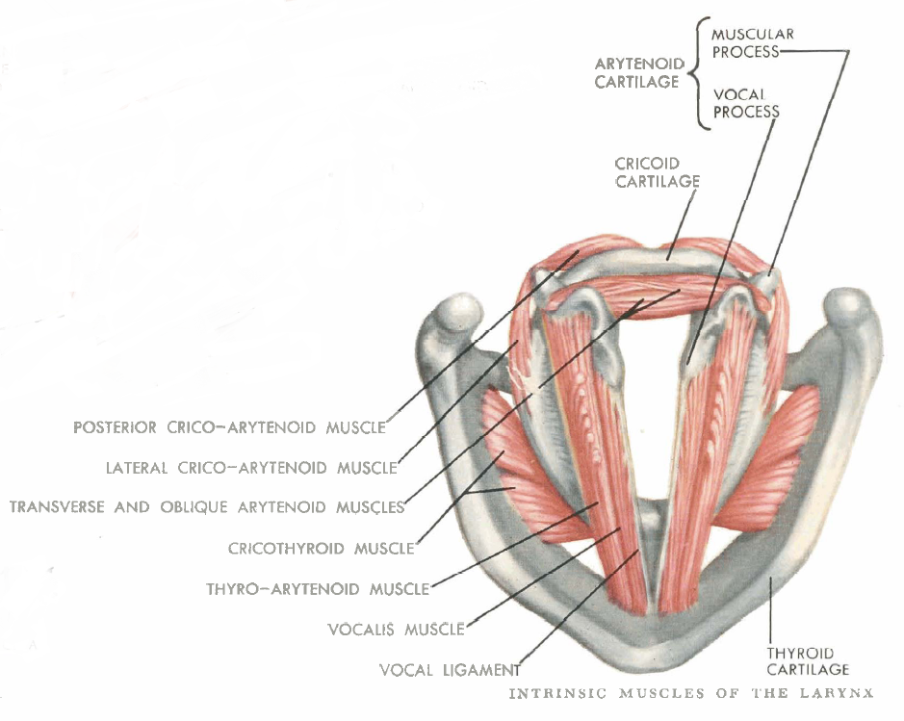

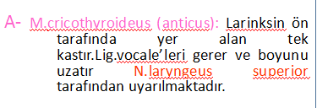
INTRINSIC KASLAR

Slide 19



Slide 20
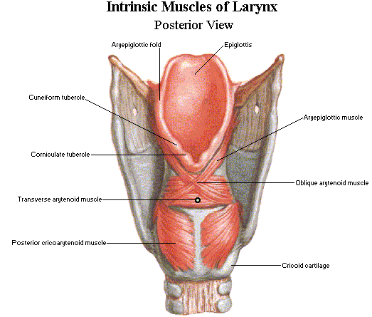
D- M.arytenoideus transversus: Tek olan larinks kasıdır Aritenoid kıkırdaklar arasında uzanır.
E- M.arytenoideus obliquus: Larinks girişini daraltan kastır. Bu nedenle larinks girişinin sfinkteri olarak kabul edilir.
F- M.thyroarytenoideus: Ligamentum vocale’leri gevşetir ve boyunu kısaltır böylece sesin perdesini değiştirir. M.vocalis adı ile bilinir.

Slide 21
ARTİKÜLASYON
Fonasyonun başlamasından sonra hava akımı spesifik bölgelere aktarılarak sesler şekillendirilir ve konuşma üretimi gerçekleşir.
Artikülatuar süreci oral, nazal ve farengeal boşluktaki birçok yapı oluşturur.
Bu yapılar hareketli ve sabit yapılar olarak ikiye ayrılır.

Slide 22
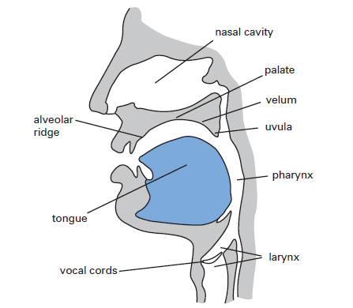
Dil, dudak, çene ve yumuşak damak hareketli yapılardır.
Dişler, alveolar sırt ve sert damak ise sabit yapılardır.

Slide 24
KONUŞMA SESLERİNİN FİZYOLOJİSİ
ARTİKÜLASYON BÖLGELERİ
1-Labial (Dudak) b,m,p
2-Linguo-Dental (Dil-Diş) t,d
3-Palatal (Damak) g,k,l,r
4-Dorsofaucial x –ach-Alman
5-Laryngeal h

Slide 25
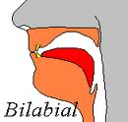

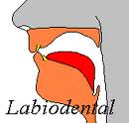
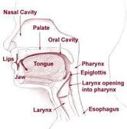
ARTİKÜLASYON BÖLGELERİ
1- Labial ( iki dudak arasındaki bölge)
b m p
Labiodental (Dudak Diş)
f v
2- Lingual (Dil)
(Linguodental, lingua alveoler)
d t n

Slide 26
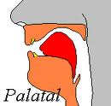
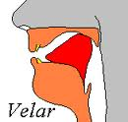
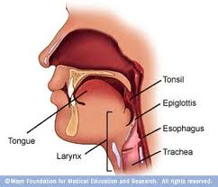
3- Palatal ( Damak) l r g k
4- Dorsofaucial (Dilin arkası ile
posterior farengeal duvar ) x (ach)
5- Larengeal bölge h

Slide 27
ARTİKÜLASYON MEKANİĞİ
Plossive (Patlamalı sesler) p b
Fricative (Sürtünmeli sesler) f v
Nazal Rezonantlar m n ing
Semivowels(Yarım Sesli) l r w
Trilling Vibrants (Titreşen ) r

Slide 28
FONETİK SES SİSTEMİ
1-Labial Sesler
Bilabial,plossive,sesli (b) sessiz (p)
Bilabial nazal (m)
Labiodental fricative sesli (f)
Bilabial semivowel (w)

Slide 29
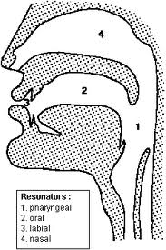
NAZAL REZONANTLAR m n ing

Slide 30
Dil ve Konuşmanın Nörolojisi
Konuşma, sinir sisteminin motor entegrasyon sevisinde ana mekanizmaların hareketini gerektiren beş temel seviye bulunur.
1. serebral korteks
2.subkortikal nukleus
3.Beyin sapı
4.Serebellum
5.omurilik

Slide 31
Bu beş seviyenin herbirinde konuşma için gerekli olan motor sistem parçaları bulunur.

Slide 32
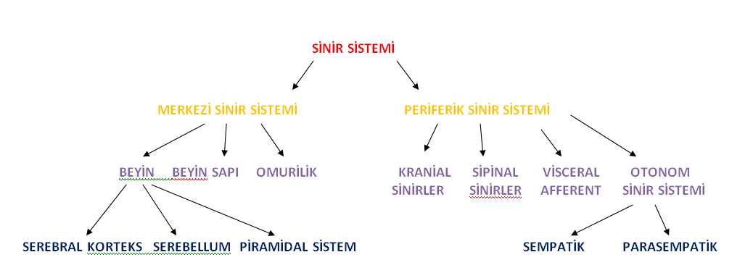
Konuşma İçin Motor Entegrasyon Sistemi
SİNİR SİSTEMİNİN BÖLÜMLERİ

Slide 33
KONUŞMADA ROL OYNAYAN KRANİAL SİNİRLER

Slide 34
Kranyal Sinir | İnnerve Ettiği Kas | Ortaya Çıkan Hareket ve Duyu
Trigeminal (V) | Masseter, tensor timpani, tensor veli palatini, mylohyoid, digastrik (ön karın) | Çene kapama, lateral çene hareketi
Facial (VII) | Orbicularis oculi ve oris, zygomatic, buccinator, platysma, stylohyoid, stapedius, digastric (arka karın) | Kaş çatma, göz kapama, ağız kapama, gülümseme, yanakları germe, ağız köşesini aşağıya çekme, ön boyun kaslarını germe, stapedius hareketi, dilin 2/3, sert ve yumuşak damağın tat alması
Glossofarengeal (IX) | Stylofarengeus, otik ganglion, parotis tükürük bezi, orta farengeal konstriktörün bir kısmı | Farinks ve larinksin elevasyonu, farengeal dilatasyon, tükrük, dilin arka 1/3 tat duyusu, dilin arka kısmından ve üst farinksten his
Vagus (X) | İnf, orta ve sup. Farengeal konstriktör, salpingofaringeus, glossopalatine, levator veli palatine, uvular, krikotiroid, tiroaritenoid, post ve lat krikoaritenoid, interaritenoid, transvers ve oblik interaritenoid kaslar | Palatal elevasyon ve depresyon, larengeal hareket, farengeal konstriksiyon, krikofarengeal fonksiyon
Hypoglossal (XII) | Sup longitudinal, inf longitudinal, transvers, vertikal, genioglossus, hyoglossus ve styloglossus | Tüm dil hareketleri ve bir parça hyoid kemik elevasyonu

